Slide 1
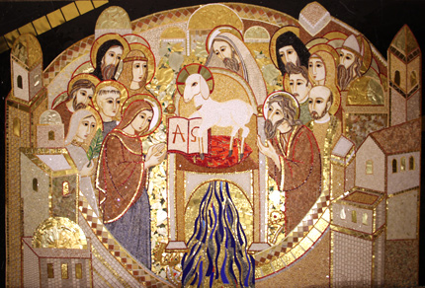
Ἀποκάλυψις
don Manuel Marciello Beltrami

Slide 2

Apocalisse 1, 4-5a
«Giovanni, alle sette Chiese che sono in Asia: grazia a voi e pace da Colui che è, che era e che viene, e dai sette spiriti che stanno davanti al suo trono, e da Gesù Cristo, il testimone fedele, il primogenito dei morti e il sovrano dei re della terra».
  Giovanni è colui che presiede l’assemblea liturgica che è stata presentata nei vv. 1-3. All’inizio dell’azione liturgica saluta e benedice… È una bellissima benedizione “trinitaria” (è notevole già nel NT!!). Nell’Apocalisse, quindi, c’è già una teologia “carica” del mistero trinitario di Dio…
  All’assemblea viene augurata “grazia” (cioè l’essere sotto l’azione salvifica di Dio) e “pace” (cioè la vita piena)

Slide 3
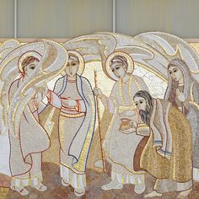
Apocalisse 1, 4-5a
«Giovanni, alle sette Chiese che sono in Asia: grazia a voi e pace da Colui che è, che era e che viene, e dai sette spiriti che stanno davanti al suo trono, e da Gesù Cristo, il testimone fedele, il primogenito dei morti e il sovrano dei re della terra».
  Questi doni vengono, prima di tutto, dal Padre, definito esattamente con le parole del Roveto Ardente (cfr. Es 3, 15: «Io sono Colui che sono – Ehjé ashèr Ehjé»)… L’Apocalisse riprende e sviluppa il Nome di Dio: “Colui che è, che era e che viene” (MAI “che sarà”!! Dio è “o
  Erkòmenos” – il Veniente – come si dirà di
  Gesù all’ingresso di Gerusalemme…)
  Entra in scena lo Spirito Santo: la pienezza
  (7 spiriti) del Respiro di Dio
  Infine si fa riferimento a Gesù Cristo: il testimone
  (nella Passione) “affidabile”, Risorto e il Vivente
  nella gloria di Dio

Slide 4
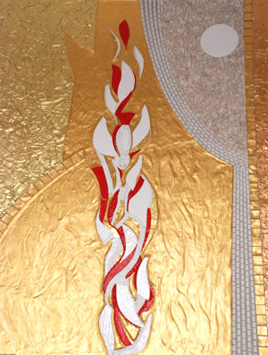
Apocalisse 1, 5b-6
«A Colui che ci ama e ci ha liberati dai nostri peccati con il suo sangue, che ha fatto di noi un regno, sacerdoti per il suo Dio e Padre, a lui la gloria e la potenza nei secoli dei secoli. Amen».
  Ecco, dopo la benedizione, la risposta dell’assemblea.
  Infatti il “ci” indica che non è più Giovanni (colui che presiede)
  ad avere la parola, ma è l’assemblea…
  La risposta è dossologica (un canto di gloria) ed è rivolta
  all’Amante – a Gesù Cristo – che è Colui che ha manifestato
  l’amore, ha liberato l’umanità dai peccati con la croce e ha
  compiuto la profezia di Es 19, 6 (“Voi sarete per me un regno,
  dei sacerdoti e una nazione santa”)
  In Cristo tutta la Chiesa è un regno e dei sacerdoti
  (per Dio, suo Padre). L’Assemblea conclude la dossologia
  con il suo “amen”

Slide 5
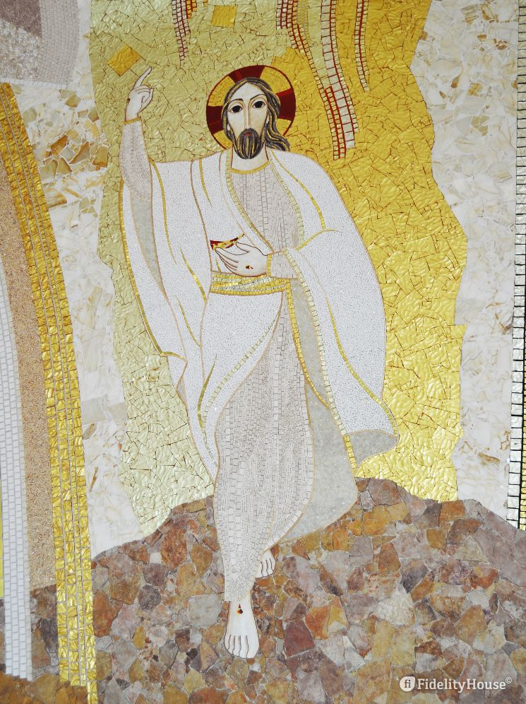
Apocalisse 1, 7
«Ecco, viene con le nubi e ogni occhio lo vedrà, anche quelli che lo trafissero, e per lui tutte le tribù della terra si batteranno il petto. Sì, Amen!».
  entra in scena “una voce”…
  Si dice: “ecco”, cioè la Parousia è vicina,
  sta per venire e viene nella gloria e non
  più nell’umiltà!!
  Abbiamo la fusione di due profezie:
  Dn 7, 13 e Zc 12, 10. Combinando queste
  due profezie, Giovanni vuole affermare che
  tutta l’umanità vedrà la gloria di Cristo
  (è una realtà che si auto-impone nella sua
  forza) e si batterà il petto per lui
  (tutti lo abbiamo trafitto…)

Slide 6
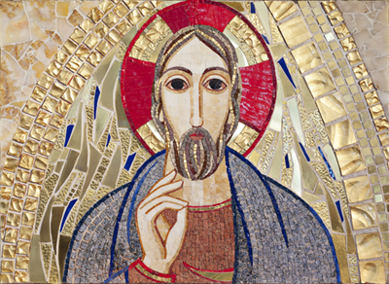
Apocalisse 1, 8
«Dice il Signore Dio: Io sono l'Alfa e l'Omega, Colui che è, che era e che viene, il Pantocratore!».
  Giunge, infine, la voce stessa di Gesù Cristo. Ancora una volta viene ripreso Es 3, 15 e Gesù si definisce “o Pantokràtor” (Colui che tiene tutte le cose). Egli “tira le fila di tutto”: l’ultima parola sarà la sua… (la traduzione «Onnipotente» non è corretta ed è fuorviante!!)

